Slide 1
iRent 網路輿情調查報告
分析期間：2026/05/27 - 2026/06/02

Slide 2
輿情重點摘要
=== 輿情重點摘要 ===
總聲量：615 筆
聲量高峰：2026/06/01 (221 筆)
正面聲量 90 筆 (14.63%)
中立聲量 179 筆 (29.11%)
負面聲量 346 筆 (56.26%)
P/N值：0.26
=== 熱門關鍵字 ===
1. shorts (97)
2. 毒駕 (3)
3. reels (2)
4. wowtchout (2)
5. 你在路我在錄 (2)
=== 熱門文章 ===
1. [THREADS] #南下路竹段車禍
珍惜生命遠離iRent....
(雖然這台Civic也差點害我中招....乾)
2. [YOUTUBE] 【車禍影片】珍惜生命遠離iRent....（2026.05.30 國道一號南下高雄路竹段
3. [THREADS] #特斯拉
記錄一下 用租賃的方式
究竟買一台Model Y RWD 要準備多少錢？
給在觀望特斯拉
4. [FACEBOOK] 珍惜生命遠離iRent....前車已經煞車+減速了還再加速...
5. [THREADS] #irent
在林口 路過看到停這樣 超好笑 太懂停了
=== 風險觀察 ===
本期負面聲量超過100筆，建議持續監控社群討論。

Slide 3
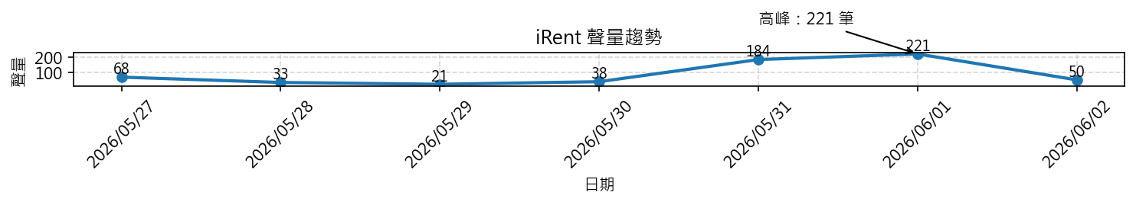
聲量趨勢

Slide 4
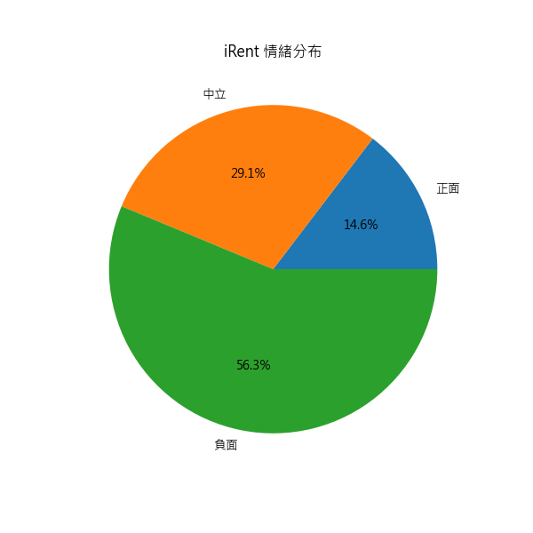
情緒分布

Slide 5
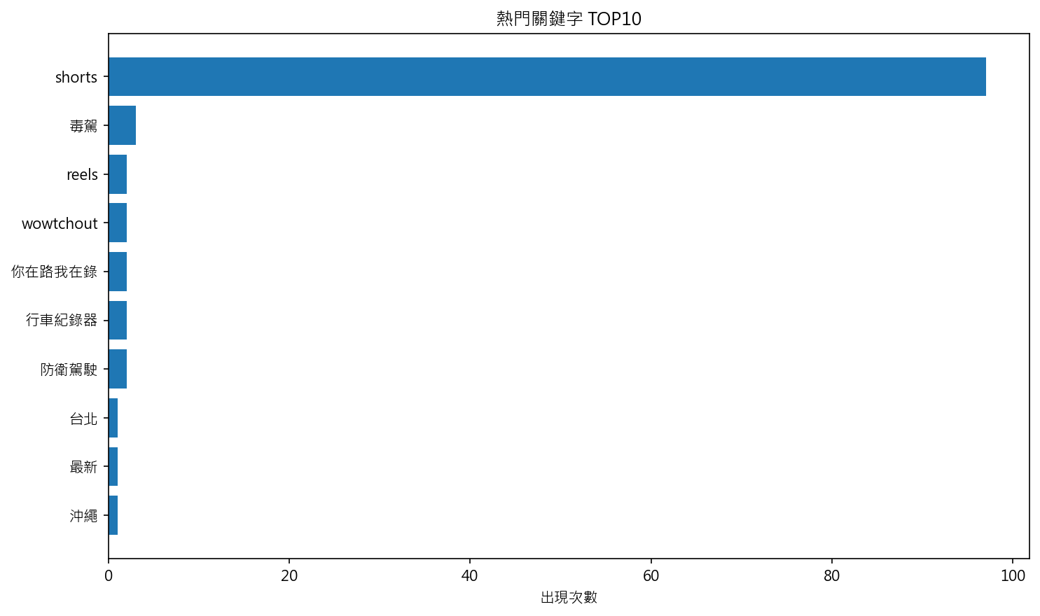
熱門關鍵字 TOP10

Slide 6

關鍵字雲

Slide 7
AI 輿情洞察
# 執行摘要
本週品牌輿情總聲量為615筆，以2026年6月1日為高峰，當天有221筆相關討論。負面評論佔比高達56.26%，P/N值為0.26，顯示品牌現階段需特別注意負面輿情的管理和改善。
# 重點洞察
(3點)
1. **熱門關鍵字與議題**：短褲（shorts）成為最熱門關鍵字，可能與近期天氣變化和季節性穿搭有關；而“毒駕”、“車禍影片”等負面內容佔比亦較高，顯示社會對交通安全的高度關注。
2. **相關文章與視頻**：多篇帖子和影片均提到車禍事件及iRent（可能是租賃公司的名稱）安全問題，這些内容在社群平台熱度很高，需要特別注意其影響範圍及持續性。
3. **負面聲量占比高**：本期正面評論僅占14.63%，中立意見也只有29.11%，大約75%的聲量來自於負面評論，顯示品牌目前需從多方面改善用戶體驗與品牌形象。
# 正面議題
少數正面声量主要集中於特斯拉Model Y RWD購買成本相關討論，但整体正面评价较少。這表明在保持既有良好形象的同时，需要更積極地尋找和促進更多正面話題。
# 負面議題
主要集中在車禍事件、交通安全及租賃公司的安全問題上。其中“毒駕”、“車禍影片”等內容引發了較多討論，顯示此類負面信息可能對品牌形象造成直接影響，需加強安全管理並提高用戶教育。
# 風險觀察
本期負面聲量超過100筆，尤其是涉及iRent的交通安全問題，在社群中引起不少關注。建議持續監控社群討論，隨時更新危機管理計劃以應對任何突發情況。
# 建議行動
1. **即時回應**：對於車禍事件及租賃公司的安全問題，需要即時且公允地做出回應，表明對用戶安全的重視。
2. **宣傳教育**：針對“毒駕”等負面內容進行正面宣導，提高社會對交通安全的认识和尊法守法的意識。
3. **積極營造正面輿情**：通過官方渠道分享更多正面案例與故事，增加用戶對品牌的信任度和好感度。
4. **持續監控與分析**：建議建立長期的輿情監測機制，定期進行輿情報告分析，以便及時調整策略。

